Slide 1

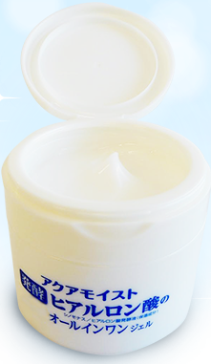


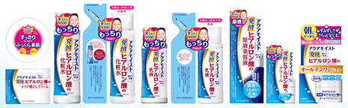
デジタルサイネージ
忙しい朝の救世主！
朝にぴったり軽いつけ心地の
オールインワンジェル新登場！
夜はライン使いで
さらにうるおいＵＰ♪
朝の1分ケアで
24時間うるおいキープ
さらっとなじむ
×
たっぷりうるおい
朝
オールインワン
ジェル
メイク
朝にぴったり軽いつけ心地の
オールインワンジェル
新登場！
速攻＆奥まで浸透※1！
発酵ヒアルロン酸*で
たっぷりうるおう！
夜
化粧水
美容液
パックすると
効果的
乳液
クリーム
オールインワン
ジェル
うる肌の秘密を
教えちゃうよ♡
さらっとして
ベタつかない
軽い使い心地
シリーズ商品も要チェック☆
イメージ
アクアモイスト
発酵ヒアルロン酸のオールインワンジェル
90g/●●●円
“発酵ヒアルロン酸”でぷるるん肌に
対象商品はポイント５倍にて販売中
対象商品はポイント５倍にて販売中

Slide 2
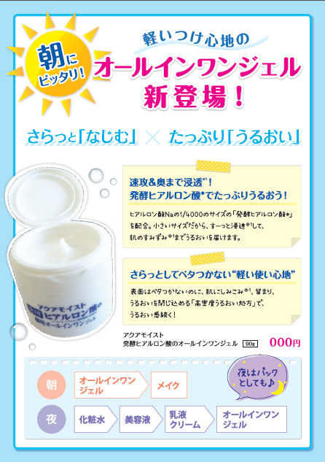

デザイン参考

Slide 3


デザイン参考
⇒背景はこちらのものを採用
⇒文字はこちらのものを採用します！

